Slide 1
Expérimentation QUARTIERS E+C-
Atelier collectif n°2 10/02/2021

Slide 2
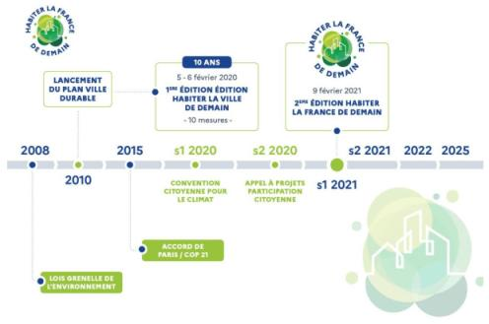
L’expérimentation QUARTIERS E+C-
L’une des 10 mesures de la feuille de route « ville durable » - E. Wargon Habiter la France de demain 9 février 2021
L’ambition : construire des villes sobres, résilientes et solidaires avec leurs habitants pour atteindre une ville neutre en carbone à 2050
Témoignage de Nicolas Bory de la Ville de Trévoux dans le vadémécum des solutions (site 5 – Ecoquartier des Orfèvres) : https://www.ecologie.gouv.fr/vademecum-transition

Slide 3
Objectifs de l’Expé Quartiers E+C-
Accompagnement spécifique « sur mesure » selon les besoins exprimés
études techniques : énergétiques, mobilité, carbone, EC, …
Suivi performances mesures
Choix partenaires, prestataires
Animation de la concertation, AMU
Etc.
2. Animation collective d’une communauté de travail
Ateliers d’échanges thématiques
Intervention d’experts externes
Retour d’expérience
Atelier n°1 26/11/2020
Atelier n°2 11/02/2021
Prochain atelier élargi en juin 2021
3. Capitalisation et production d’outils
Inventaire des méthodes et outils projets de quartier à énergie positive et bas carbone
Test du logiciel mis au point par le CSTB dans le cadre du projet R&D Quartiers E+/C- (urbanprint)
Fiches REX
Identification d’outils jugés prioritaires et non existants
Alimentation du site Internet dédié

Slide 4
Quartier Energie Carbone… vers un nouveau nom?
une proposition commune avec le projet R&D CSTB

Slide 6
Site Expé Urba
https://experimentationsurbaines.ademe.fr/

Slide 7
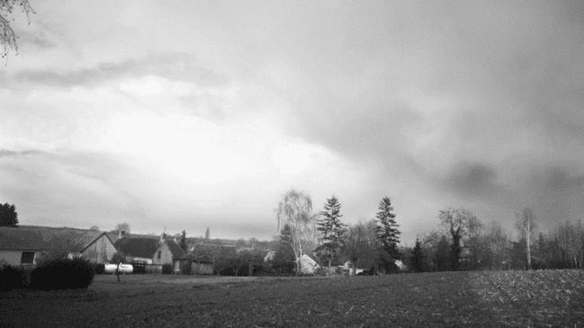

Slide 8
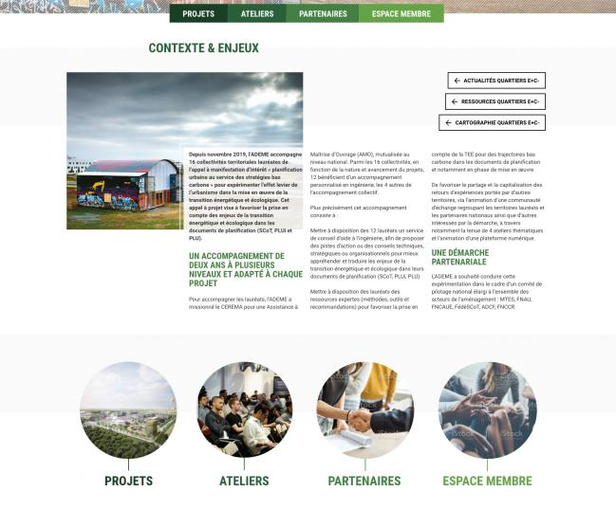

Slide 9
Intitulé de la direction/service
Contacts

